Slide 1
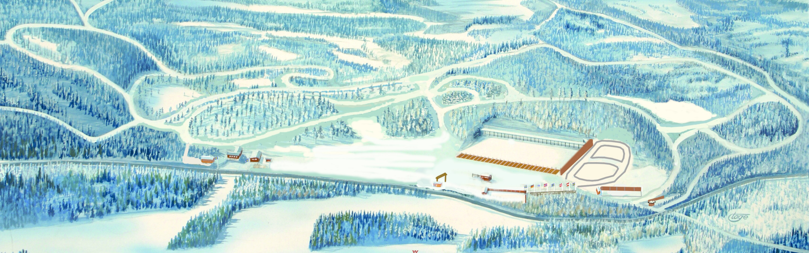









Spår Lima SKG
Elit utfarten
Junior utfarten
Asfalterade spår
800 m
2000 m
1200 m
3000 m
800 m
1,0
1000 m
2500 m
1500 m
1200 m
1200 m
3300 m
2000 m
3300 m
1500 m
1500 m
4000 m
2500 m
4000 m
2500 m

Slide 2
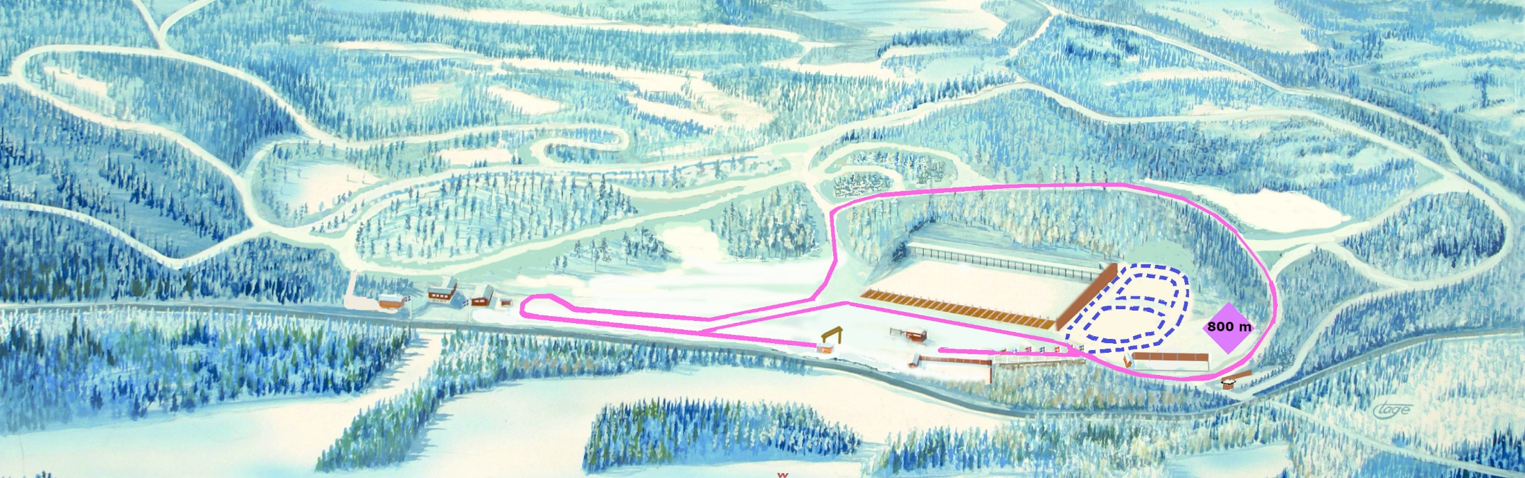

Mål
Start
Mål
Start

Slide 3
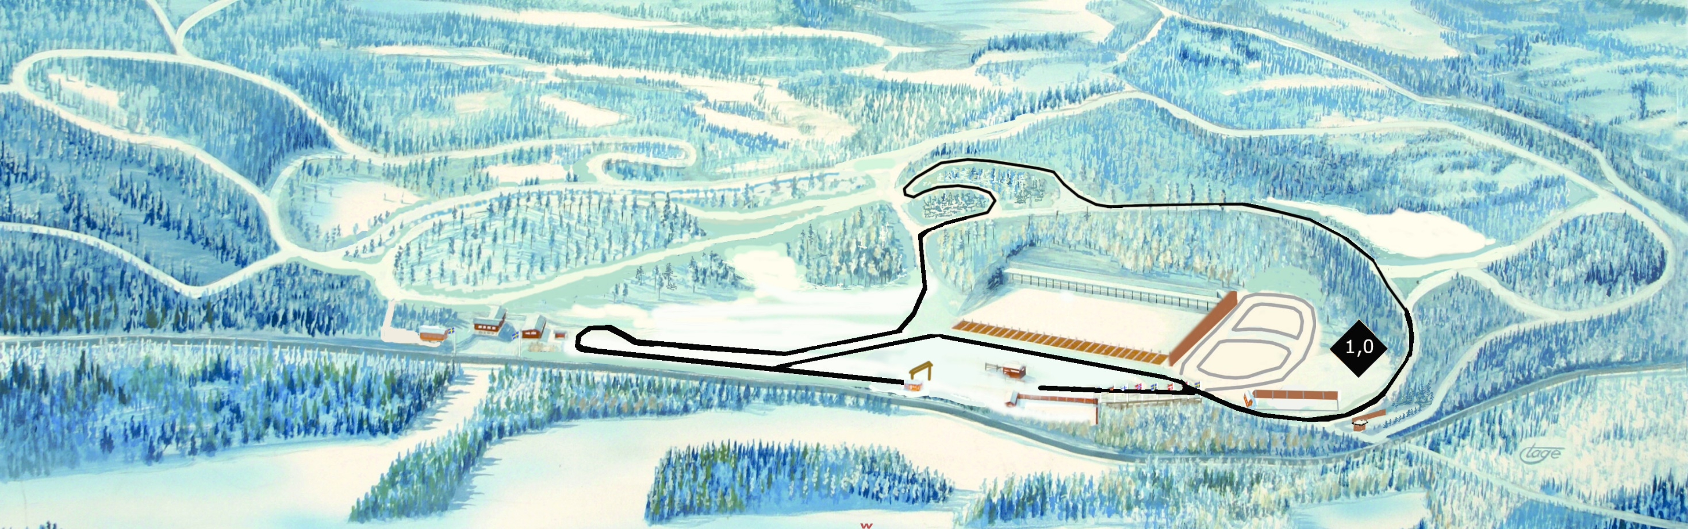
Mål
Start
1,0

Slide 4
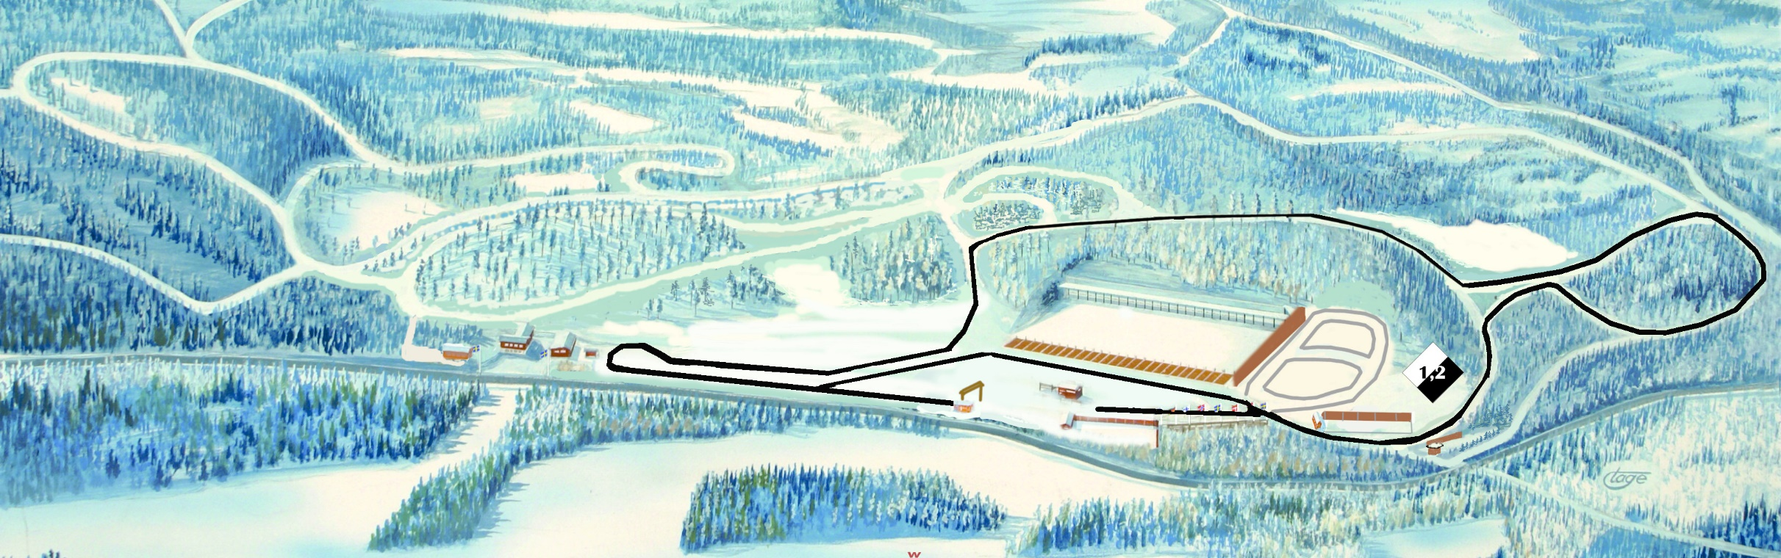

Mål
Start

Slide 5
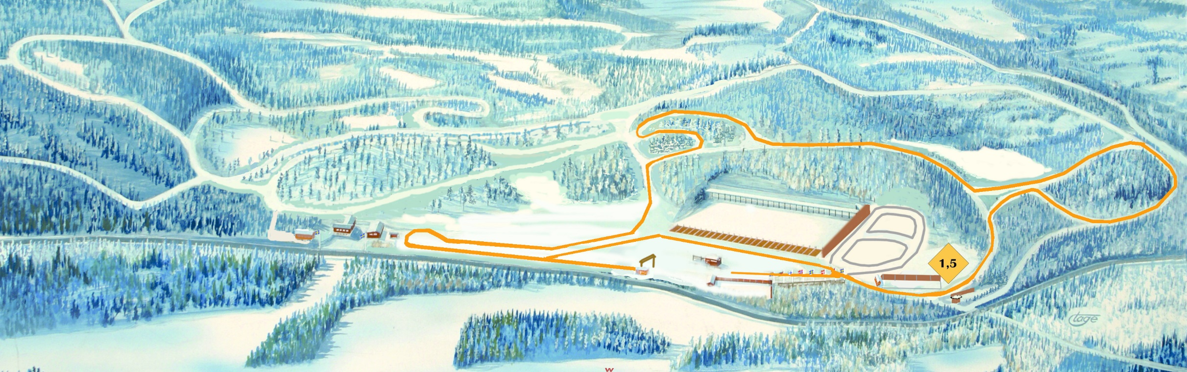

Mål
Start

Slide 6
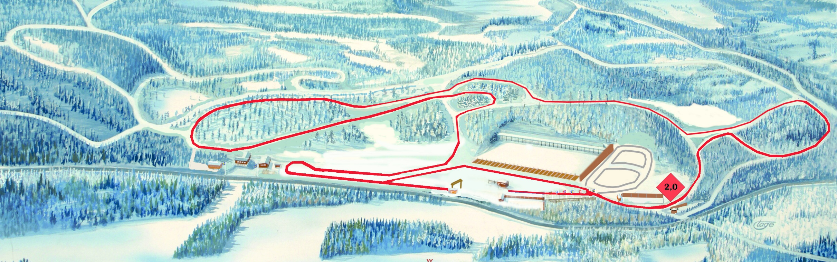

Mål
Start

Slide 7
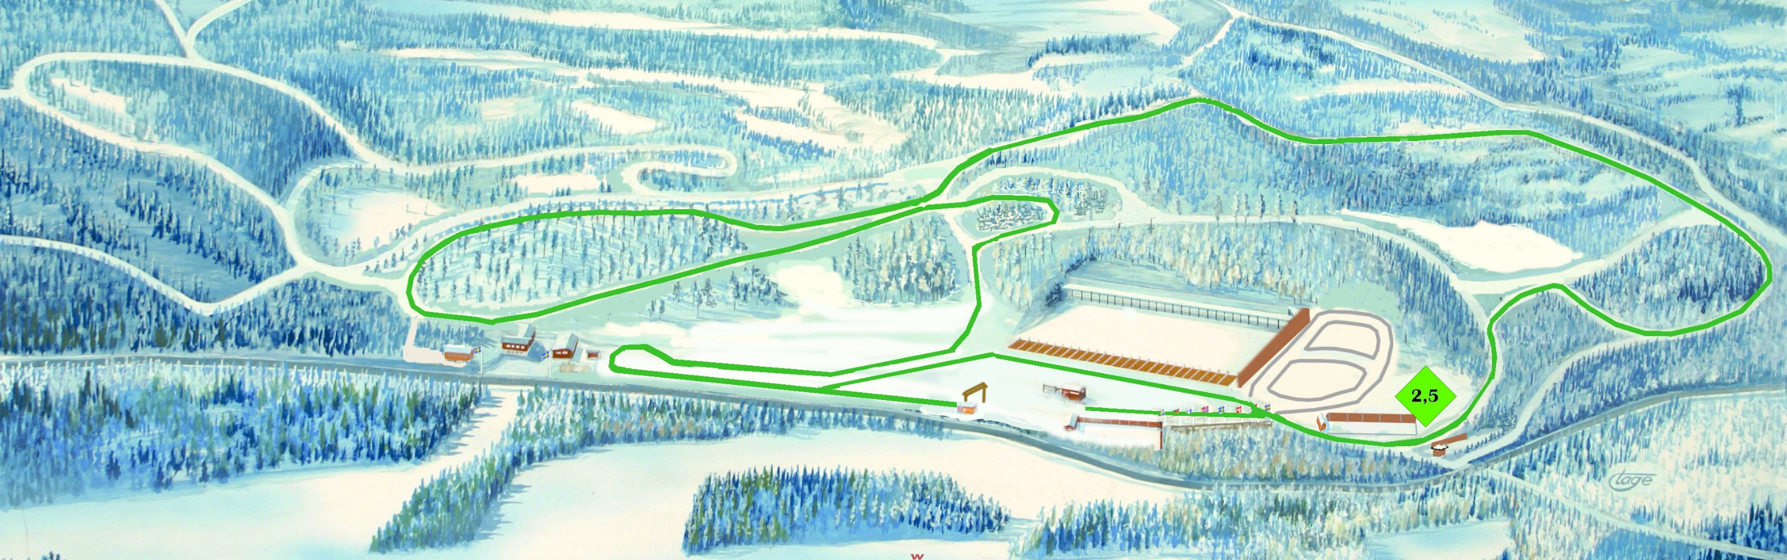

Mål
Start

Slide 8
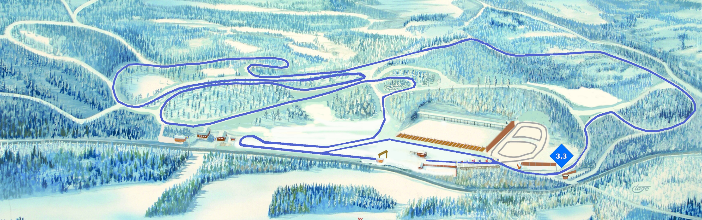

Mål
Start

Slide 9
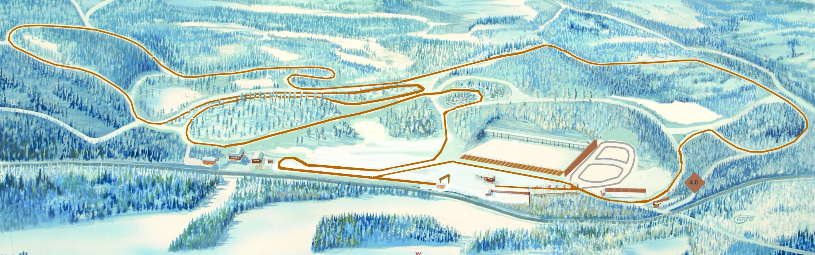

Mål
Start

Slide 10
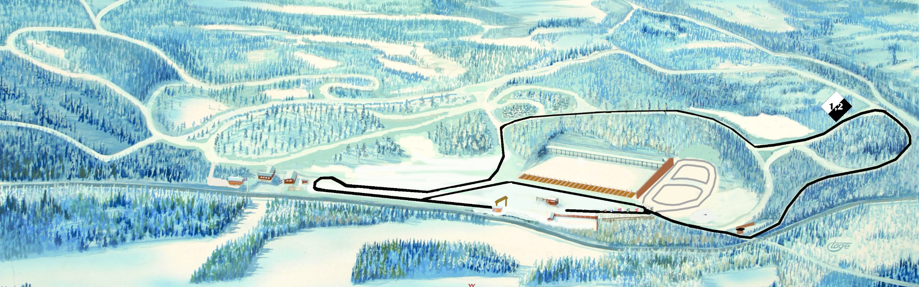
Mål
Start

Slide 11
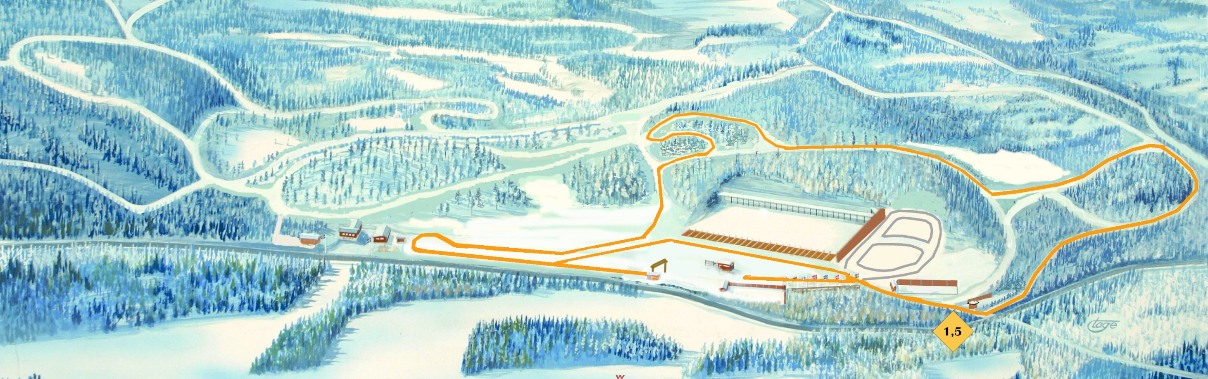
Mål
Start

Slide 12
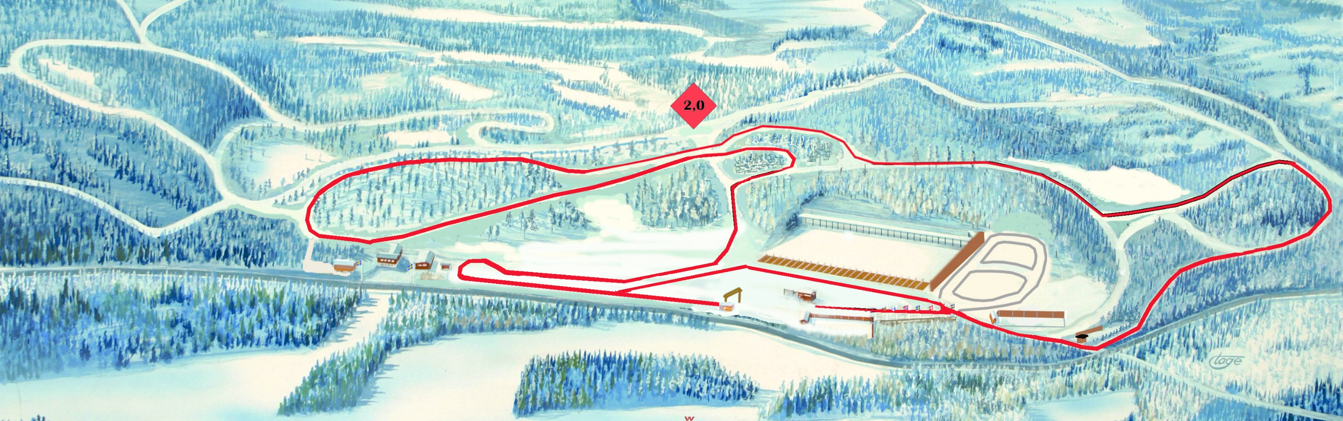
Mål
Start

Slide 13

Mål
Start

Slide 14


Mål
Start

Slide 15
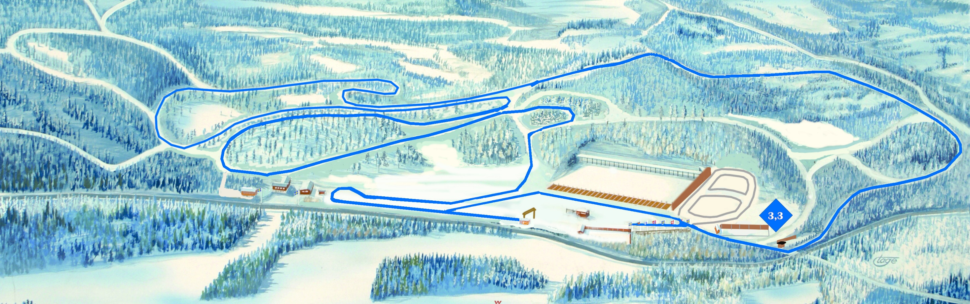
Mål
Start

Slide 16
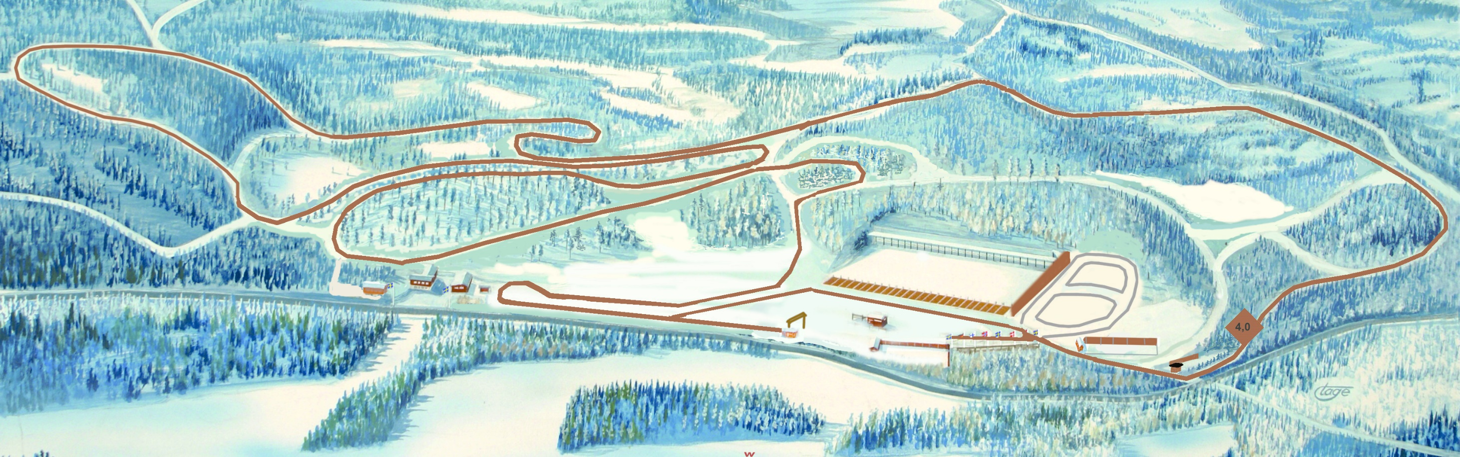
Mål
Start

Slide 17


Asfalterade spår
Mål
Start

Slide 18
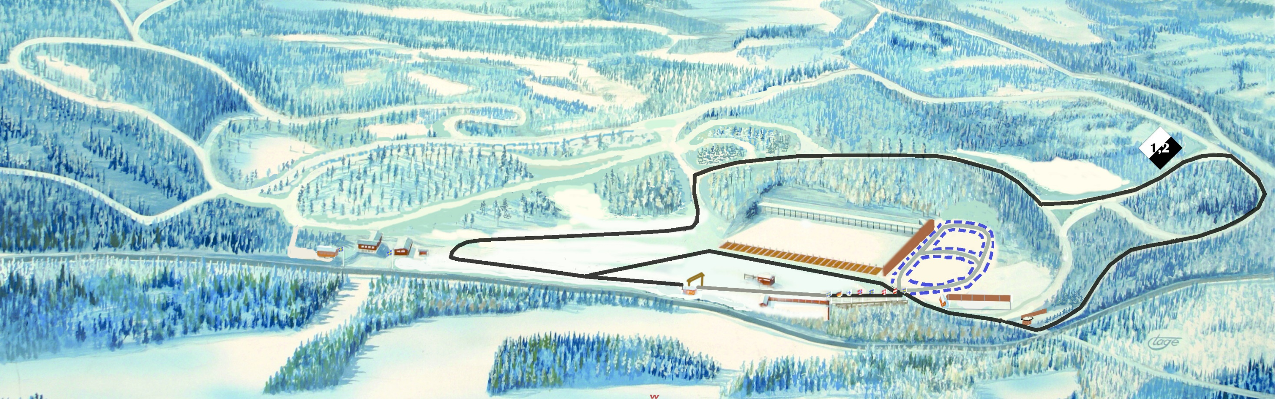
Asfalterade spår
Mål
Start

Slide 19
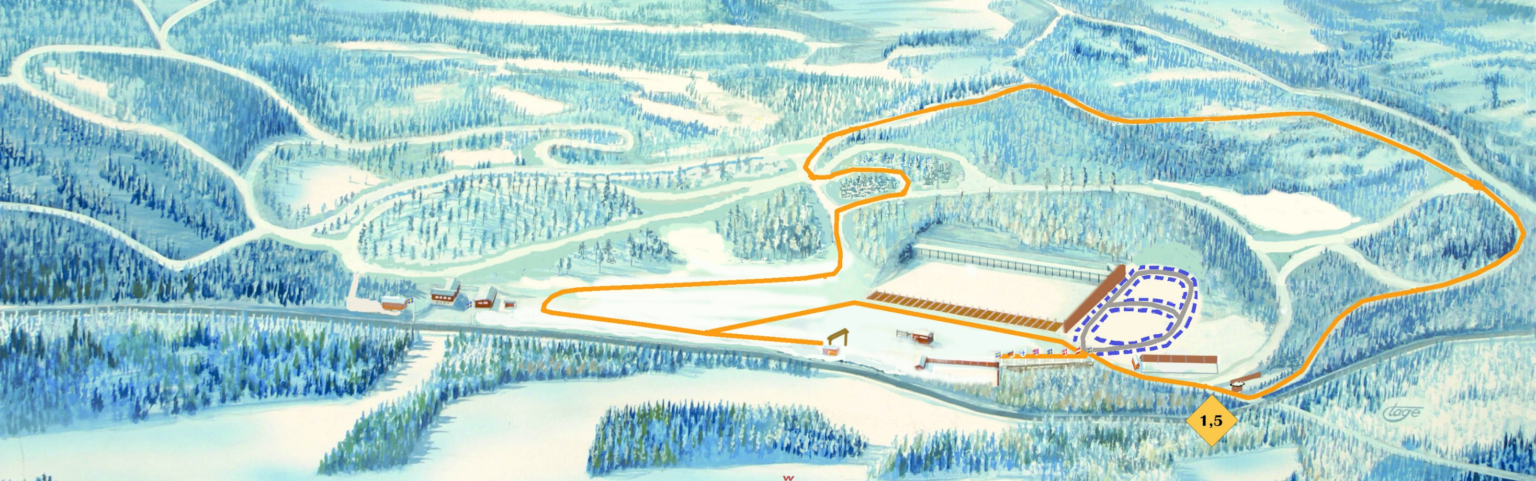
Asfalterade spår
Mål
Start

Slide 20
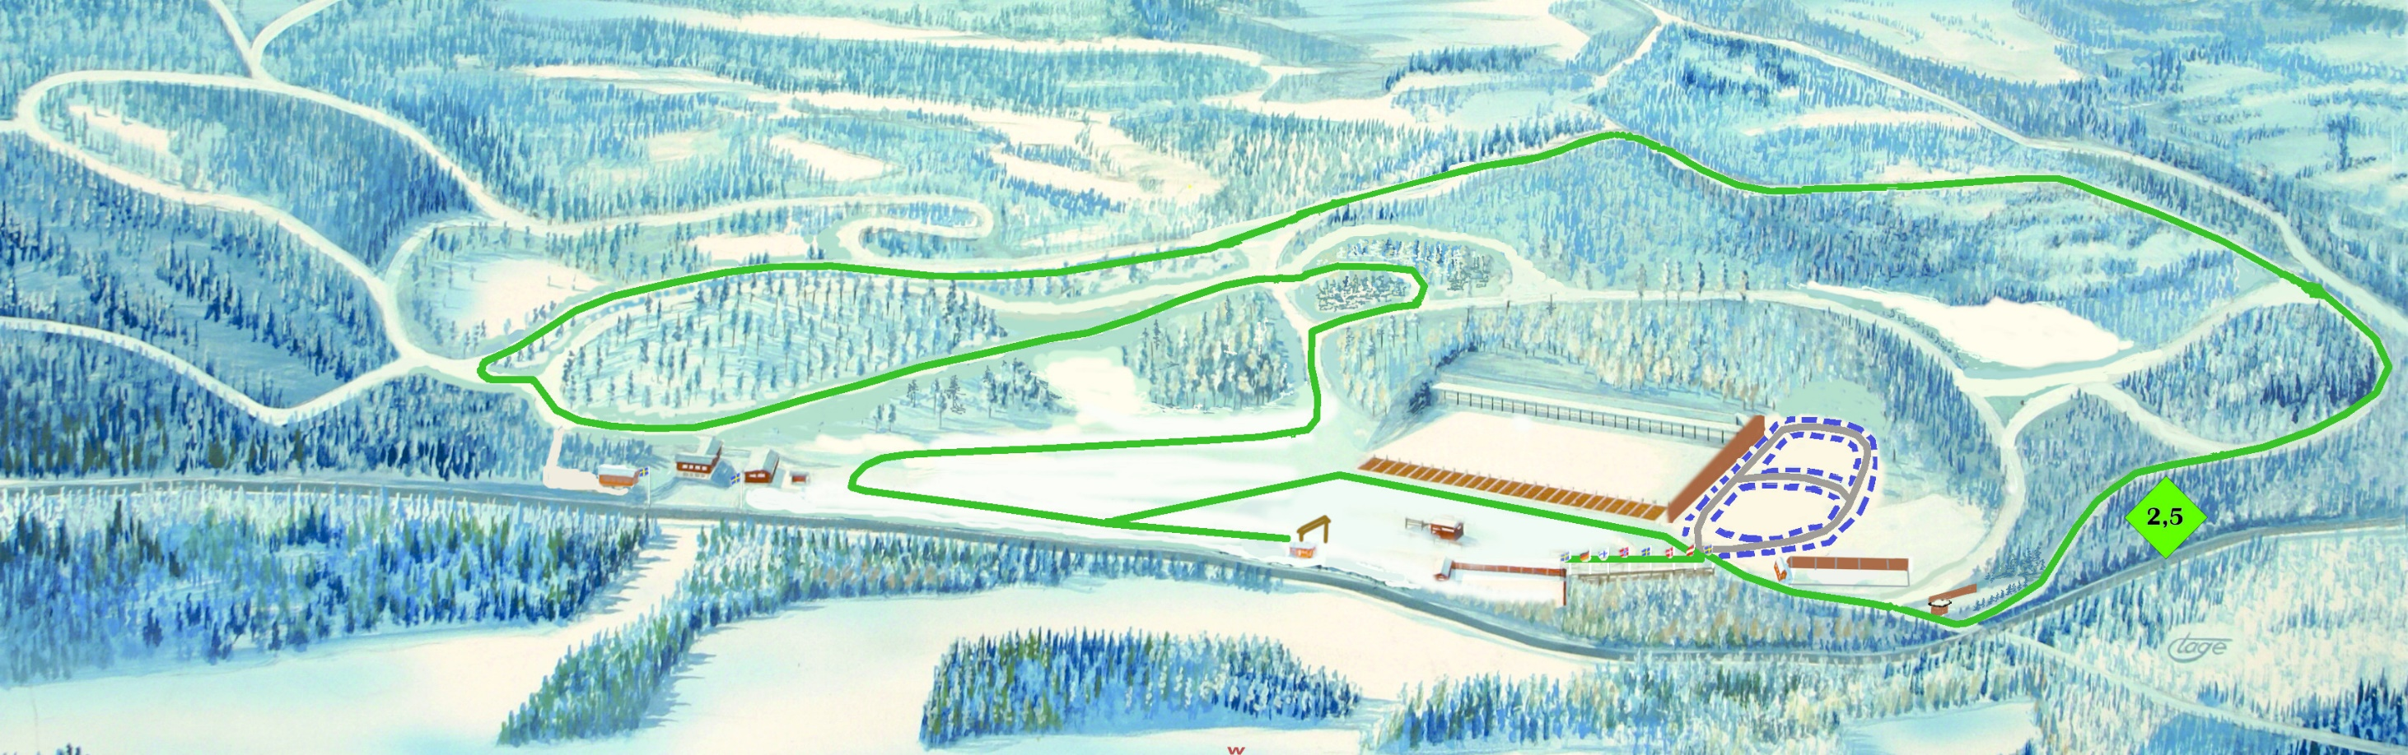
Asfalterade spår
Mål
Start

